Slide 1
СВОЙСТВА СИГНАЛОВ
Спектральный анализ сигналов

Slide 2
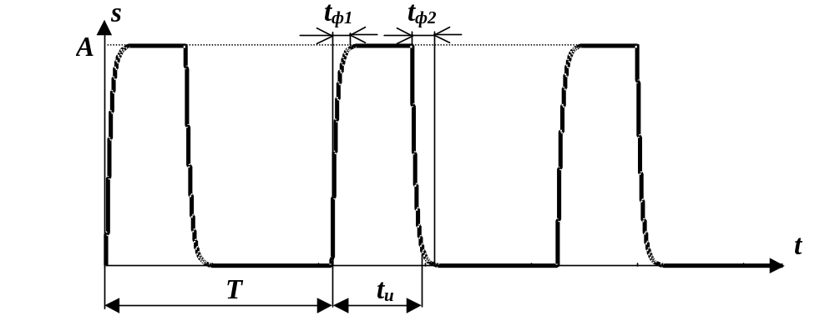
Спектральный анализ периодических сигналов

Slide 3
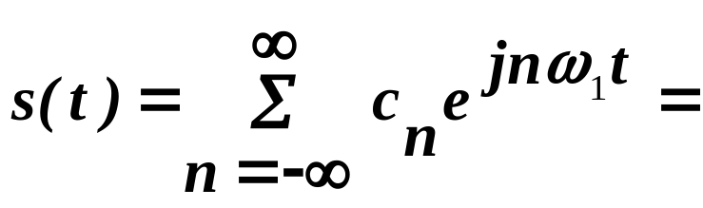
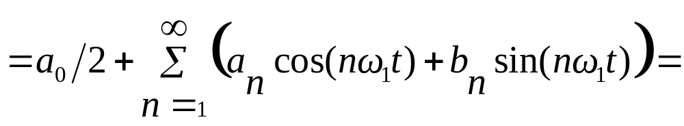
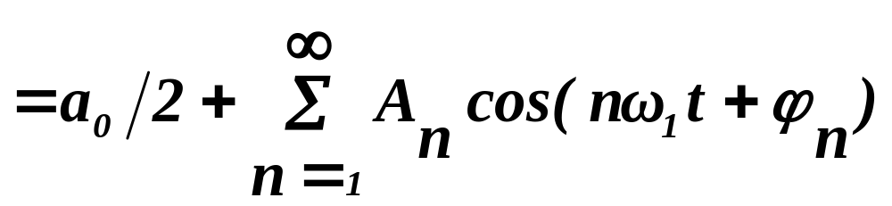
Разложение периодической функции в ряд Фурье

Slide 4
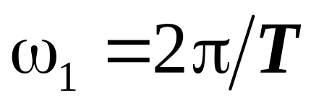
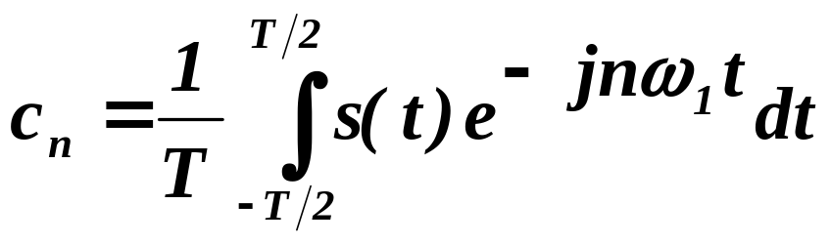
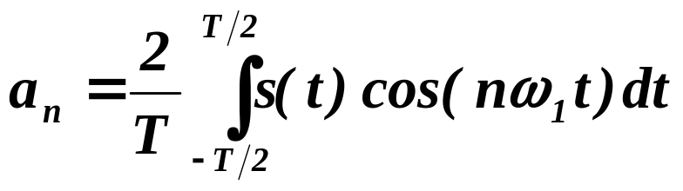
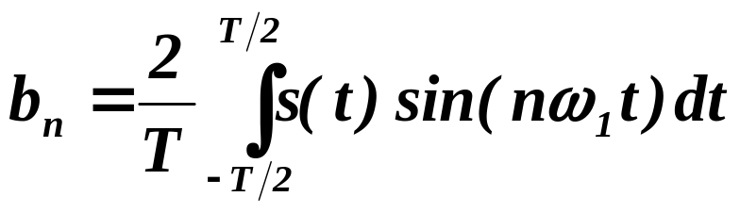
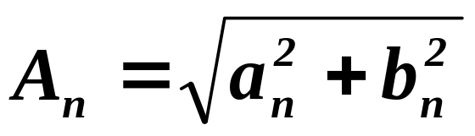
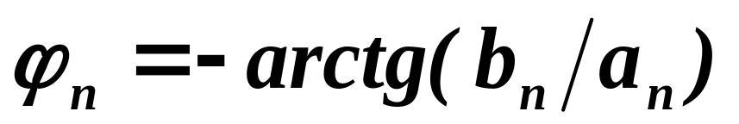
Формулы для коэффициентов ряда Фурье

Slide 5
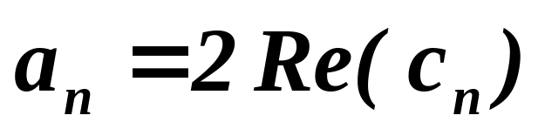
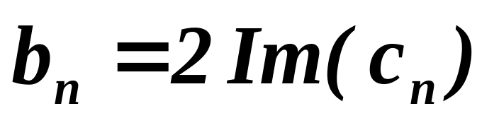
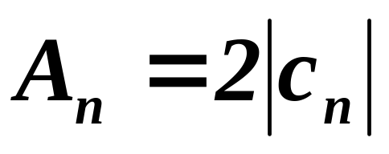
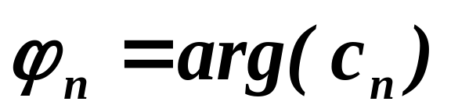
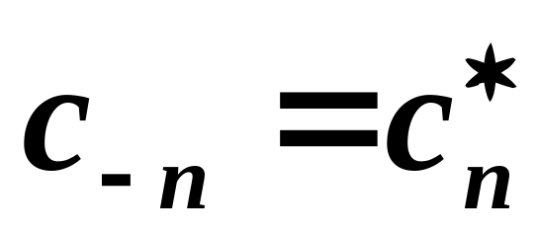
Связь между коэффициентами ряда Фурье

Slide 6
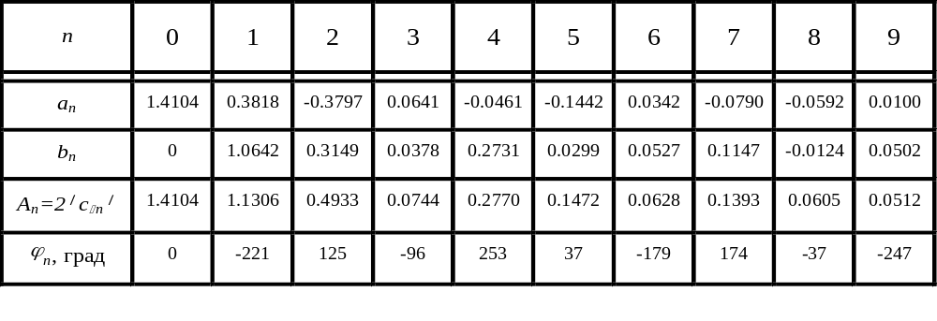
A=2, t_{и}=0.47 T , t_{ф1}=t_{ф2}=0.05 T

Slide 7
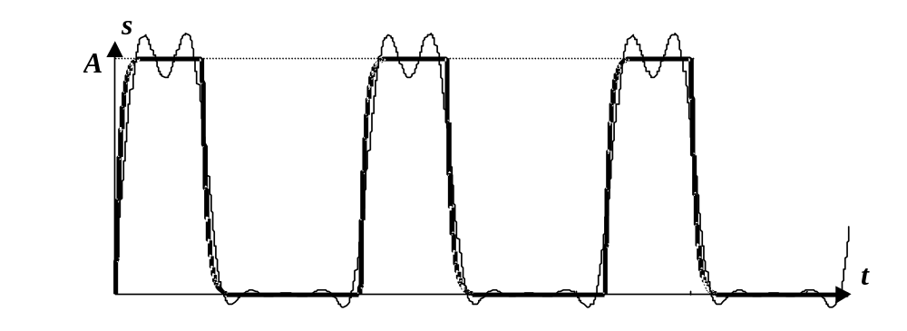
n=5
s
A
n=10
t
A
n=15
t

Slide 8
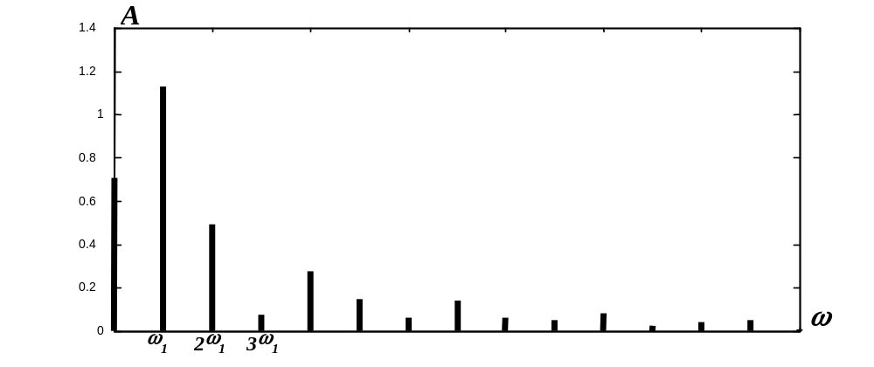
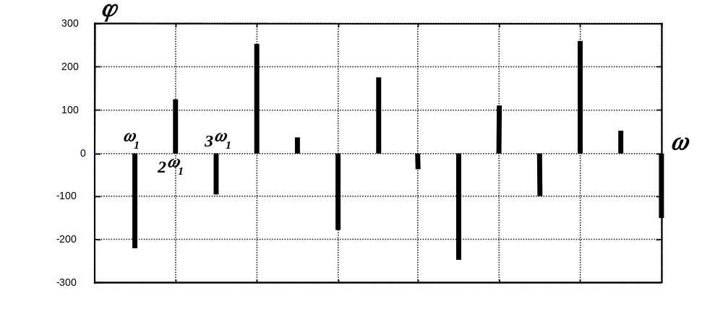
Амплитудный спектр
Фазовый спектр

Slide 9
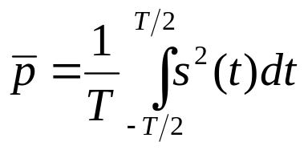
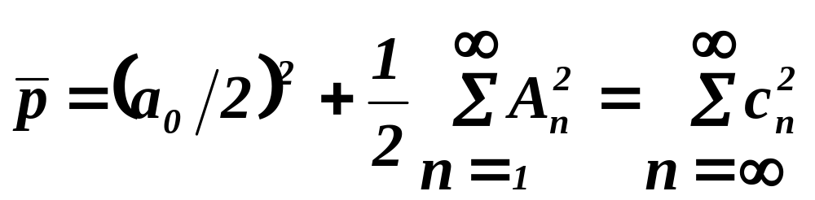

Амплитудный спектр (экспоненциальная форма ряда)
⏐c_{n}⏐
0.8
0.7
0.6
0.5
0.4
0.3
0.2
0.1
ω
-ω₁
ω₁
0
-3ω₁
-2ω₁
0
2ω₁
3ω₁
Средняя за период мощность сигнала

